Slide 1
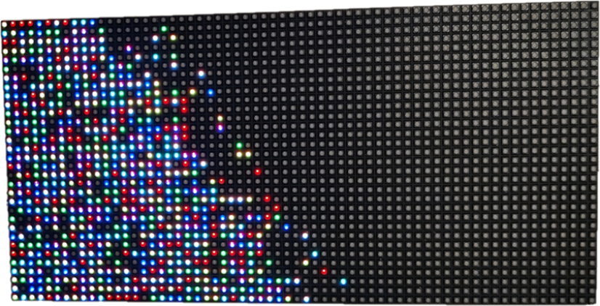

LED Sandbox
Candidati:
Alessandro Palla
Filippo Passarella
Leonardo Bove
Docenti:
Prof. Federico Baronti

Slide 2
Obiettivi del progetto
Realizzazione di una sandbox digitale con le seguenti caratteristiche:
Calcolo dell’inclinazione mediante lettura dell’accelerometro
Pilotaggio mediante IP hardware dedicata della matrice di LED RGB
Implementazione di un DMA per sgravare il processore dall’invio di dati all’IP
Implementazione di uno scheduler ciclico per la gestione dei task
Implementazione della libreria per la sabbia digitale
Implementazione di un emulatore per ambiente POSIX per la simulazione del software

Slide 3
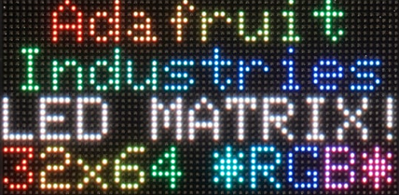
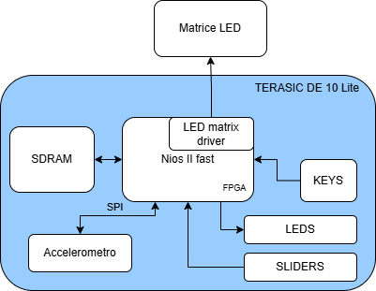
Struttura Hardware

Slide 4
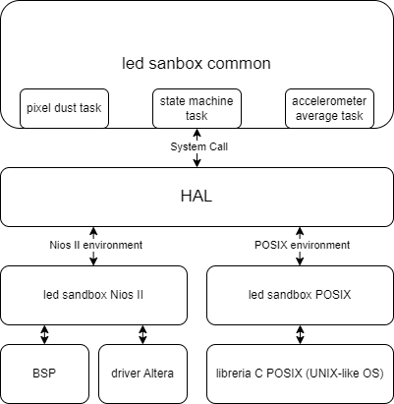
Struttura Software

Slide 5
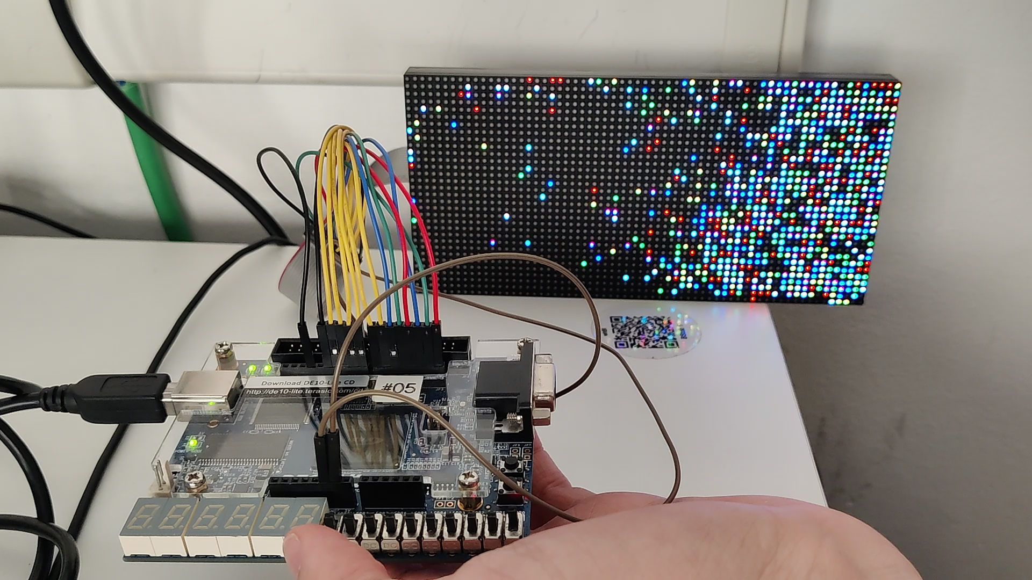
Demo

Slide 6
Grazie per l’attenzione
Candidati:
Alessandro Palla
Filippo Passarella
Leonardo Bove
Docenti:
Prof. Federico Baronti

